Slide 1

Тема 11: ОБЩЕЕ Макроэкономическое равновесие: Модель совокупного спроса и совокупного предложения

Slide 2
Вопросы:
1. Совокупный спрос: сущность, элементы, ценовые и неценовые факторы.
2. Совокупное предложение и его факторы.
3. Макроэкономическое равновесие и его основные признаки. Краткосрочное и долгосрочное равновесие в модели AD-AS. «Эффект храповика».

Slide 3
Вопрос 1. Совокупный спрос: сущность, элементы, ценовые и неценовые факторы.
Совокупный спрос AD –запланированные расходы всех субъектов экономики на реальный объем выпуска (ВВП) при каждом уровне цен.
P
AD
P₁
P₀
Y
Y₁ Y₀

Slide 4
Компоненты совокупного спроса
1. Спрос потребителей на товары и услуги (потребительский спрос)
2. Спрос фирм на инвестиционные товары (инвестиционный спрос)
3. Спрос государства на товары и услуги
4. Спрос иностранцев на наш экспорт (за вычетом импорта).
AD = C + I + G + X_{n}

Slide 5
Как объяснить, почему совокупный спрос обратно связан с уровнем цен?
Эффект реального богатства (C):
- уровень цен растет, покупательная способность денег и доходов падает, люди не могут покупать прежний объем Т и У, потребительские расходы падают, AD падает
Эффект процентной ставки (I):
- уровень цен растет, ставка процента растет (так как людям нужно больше наличных денег, они увеличивают спрос на кредиты), кредиты становятся дороже, объем инвестиций падает, AD падает
Эффект импортных закупок (X_{n}):
- уровень цен растет, импорт становится дешевле для нас, наш экспорт более дорогим для иностранцев, импорт растет и экспорт падает, AD падает
Почему нет эффекта для G? G не связано с уровнем цен

Slide 6
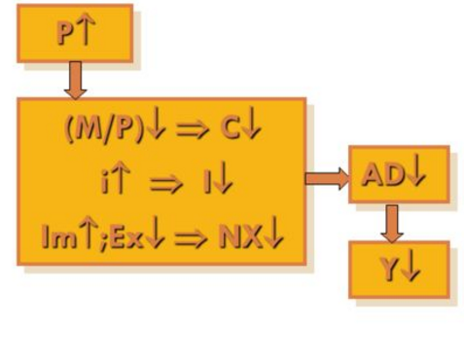
Эти три эффекта – ценовые факторы кривой AD (переход из т.А в т.В)
P
В
A
Y
где: (M/P) – покупательная способность денег
i – ставка процента

Slide 7
Неценовые факторы совокупного спроса
изменение в потребительских расходах (С):
a) благосостояние (уровень богатства, стоимость активов)
b) ожидания потребителя (об изменении цен, дефиците товаров, росте безработицы)
c) задолженность потребителя
d) налоги
изменение в инвестиционных расходах (I):
a) процентные ставки (обратите внимание! Здесь ставка растет или падает по причинам, не связанным с уровнем цен P!)
b) ожидание прибылей от инвестиций
c) налоги с предприятий
d) технологии
e) избыточные мощности

Slide 8
Неценовые факторы совокупного спроса
изменение в государственных расходах (G):
a) налоги
b) трансферты, субсидии
c) государственные закупки
изменение в расходах на чистый объем экспорта (Nx):
a) доход в зарубежных странах
b) доход в нашей стране
с) валютный курс национальной денежной единицы

Slide 9
AD₂ AD₀ AD₁
P
P₀
Y₂ Y₀ Y₁ Y

Slide 10
Вопрос 2. Совокупное предложение и его факторы.
Совокупное предложение AS - это количество благ и услуг (ВВП), представленное всеми производителями на рынке при каждом данном уровне цен.
P
P₂
P₁
AS
Y₁ Y₂ Y

Slide 11
Кривая совокупного предложения в краткосрочном и долгосрочном периоде
Имеет три участка:
1) горизонтальный, или кейнсианский;
2) восходящий, или промежуточный;
3) вертикальный, или классический.
P
AS
III
II
I
Y

Slide 12
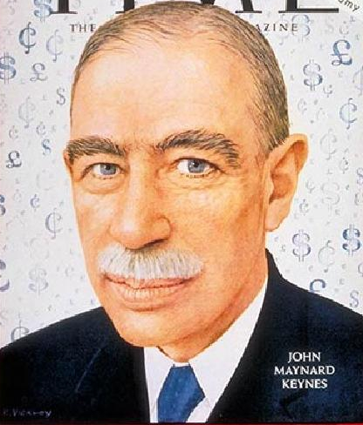
горизонтальный (кейнсианский) участок AS – краткосрочный период
Экономика находится в фазе
кризиса (Q_{max} не достигнут):
существует недозагрузка производственных мощностей,
фиксированный уровень цен и заработной платы,
значительный уровень безработицы,
рост выпуска продукции можно достичь за счет добавления неиспользуемых ресурсов без изменения уровня цен (ATC = const)
P
AS
Y

Slide 13
восходящий или промежуточный участок AS
Изменение объема производства (до Q_{max}) вызывает изменение цен:
Вовлекаются менее эффективные дополнительные ресурсы
ATC растут, цены растут
P
AS
Y

Slide 14
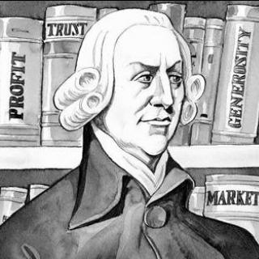
вертикальный (классический) участок AS – долгосрочный период
Экономика находится в фазе подъема:
Все производственные возможности
полностью использованы Q_{max} = ВВП_{потенциальный}
Полная занятость
Максимальная загрузка производственных мощностей
При любом повышении цен невозможность дальнейшего роста производства
P
AS
Y
Ymax

Slide 15
Неценовые факторы совокупного предложения Самостоятельно: как влияют
Цены на ресурсы
Количество ресурсов
Производительность факторов производства
НТП
Ожидания производителей
Изменения в налоговой политике
Изменение погодных условий, катастрофы
Социальные факторы (войны, революции)

Slide 16
P
AS₂ AS₀ AS₁
P₀
Y₂ Y₀ Y₁ Y

Slide 17
Вопрос 3. Макроэкономическое равновесие и его основные признаки. Краткосрочное и долгосрочное равновесие в модели AD-AS. «Эффект храповика».
Установление равновесия обеспечивает общую пропорциональность между :
А) факторами производства и их использованием;
Б) производством и потреблением;
В) совокупным предложением и совокупным спросом;
Г) материально-вещественными и финансовыми потоками.

Slide 18
Сдвиги совокупного спроса
P
P3
P2
P1
Е3
Е2
Е1
Y1 Y2 Y3 Y

Slide 19
P
AD1 AD2
E1
E2
AS
Y1 Y2 Y

Slide 20
P
P2
P1
AD2 AS
AD1
E2
E1
Y1 Y2 Y

Slide 21
P
P2
P1
AS
E2
AD2
AD1
E1
Y1 Y

Slide 22
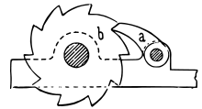
«Эффект храповика»:
Цены негибки в сторону понижения
P
AS
E3
E2
P2
AD2
E1
P1
AD1
Y3 Y1 Y2
Y

Slide 23
Сдвиги совокупного предложения
AD
AS₂
P
P₂
P₀
P₁
AS₀
E₂
AS₁
E₀
E1
Y₂ Y₀ Y₁ Y

Slide 24
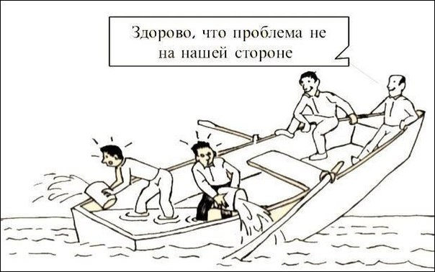
Спасибо за внимание!

